Slide 1

EL HOGAR DE SENSEI
Aplicaciones móviles
Santiago Hernández
Aura Marcela Abeláez

Slide 2
¡Bienvenido a "¡El hogar de Sensei", tu futura tienda favorita de artículos para mascotas! Pronto, podrás explorar una amplia gama de productos y servicios diseñados para el bienestar y la felicidad de tu fiel compañero, todo desde la comodidad de tu dispositivo móvil.

Slide 3
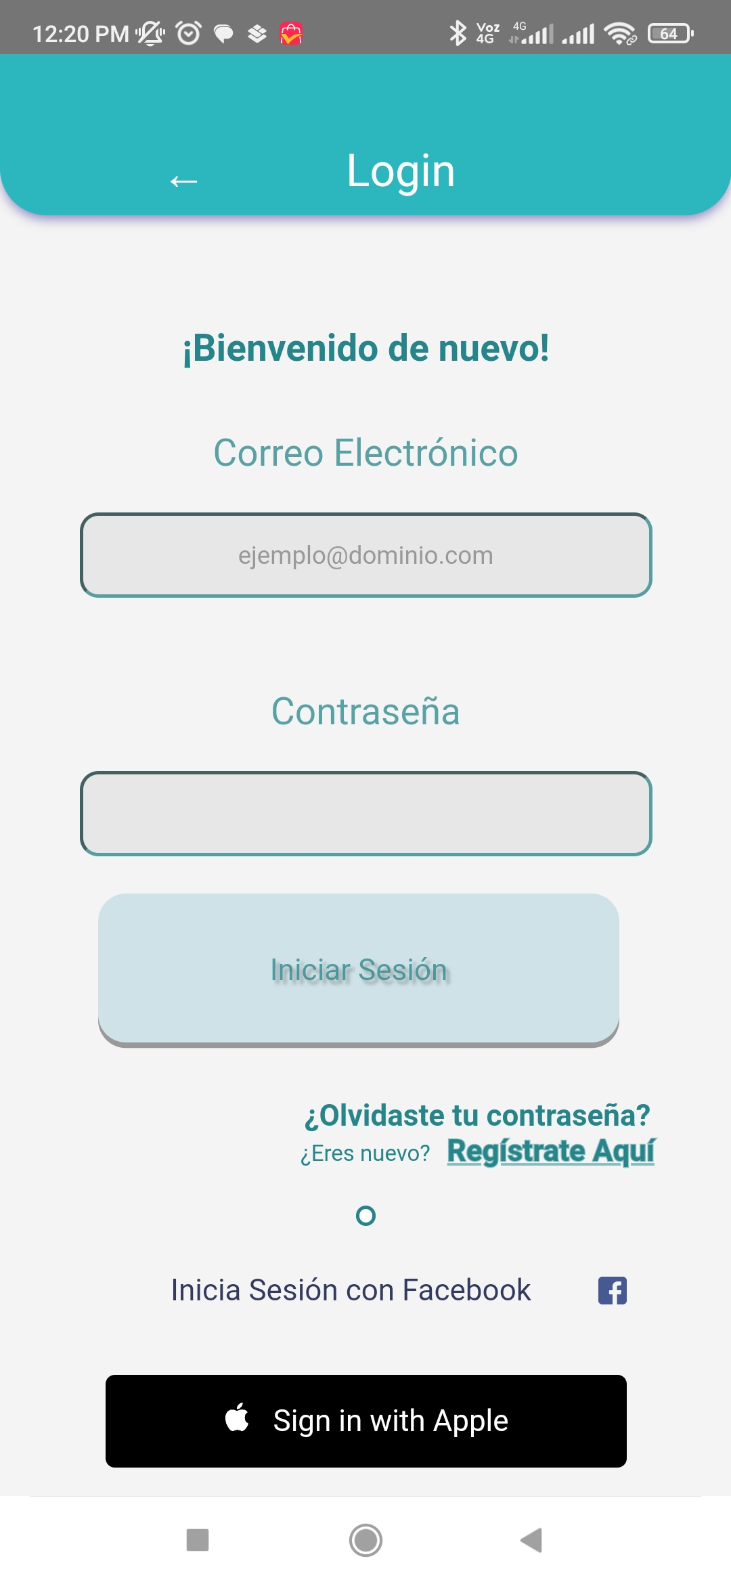
Ventana de login

Slide 4
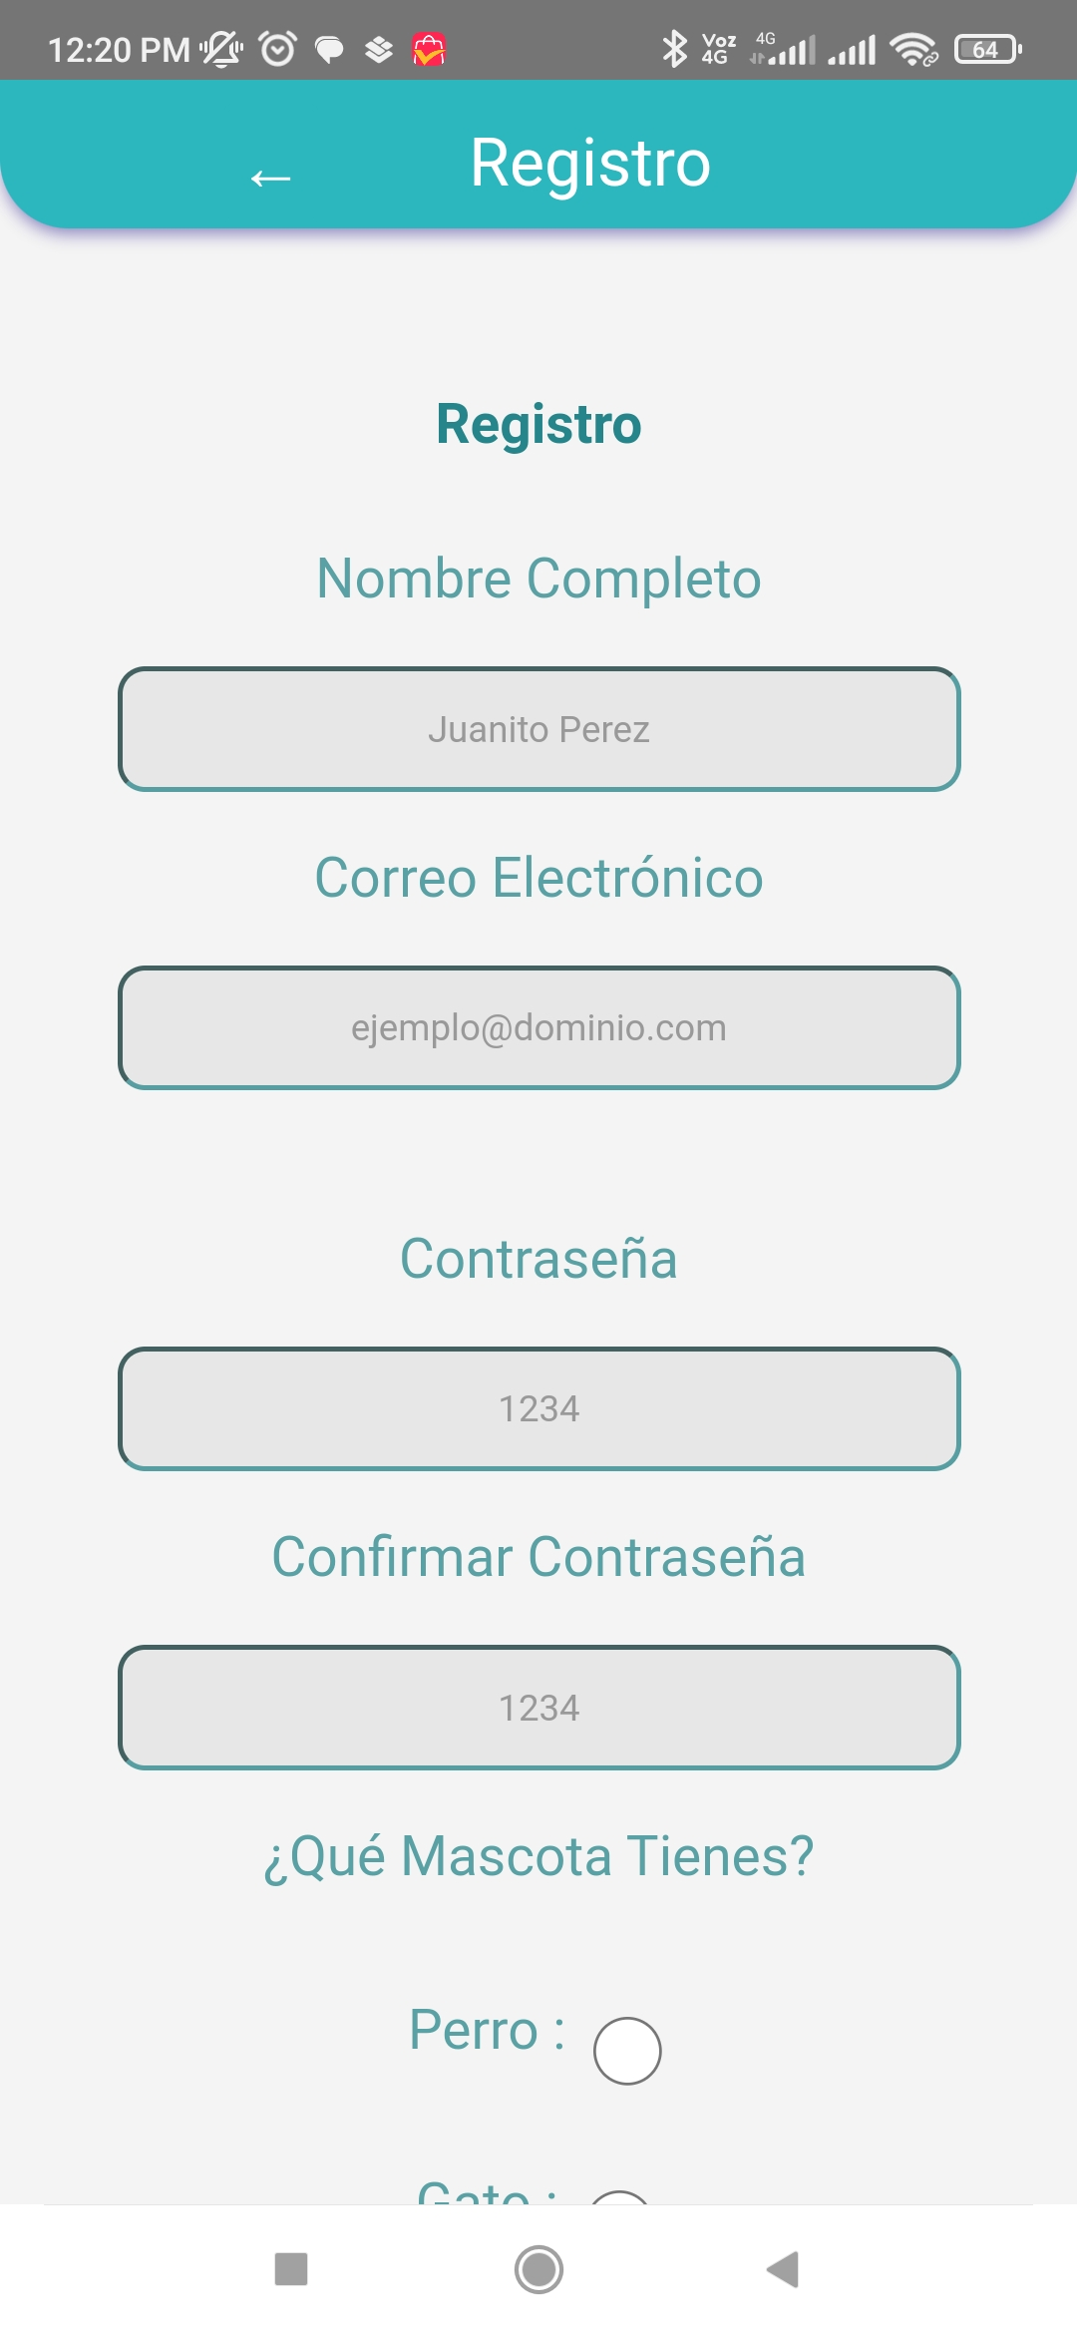
Ventana de Registro

Slide 5
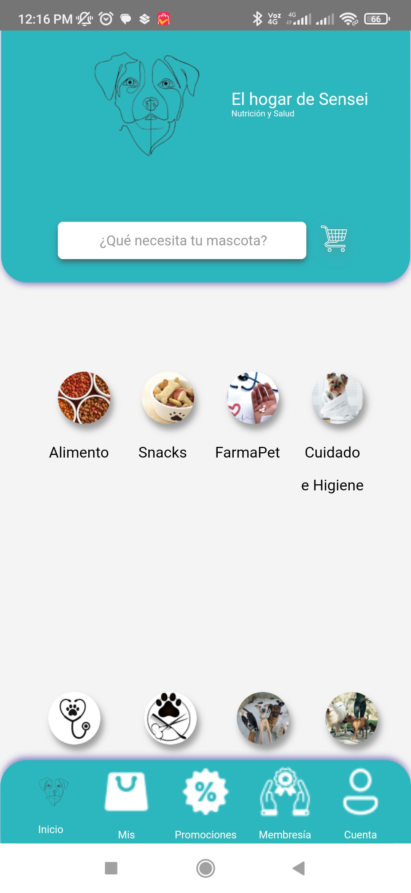
Pantalla principal

Slide 6
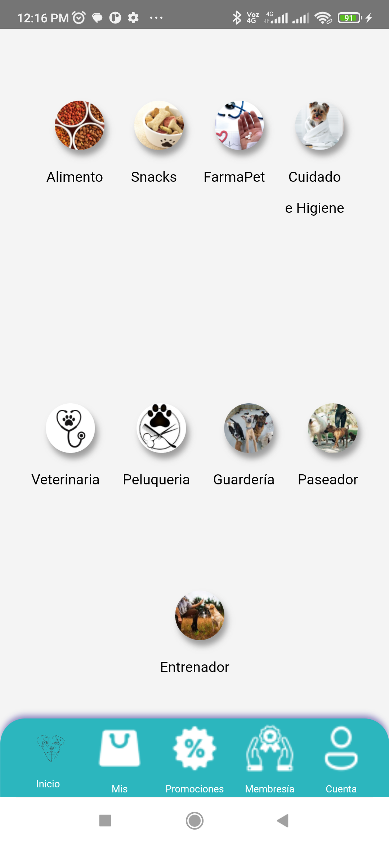
Pantalla principal

Slide 7
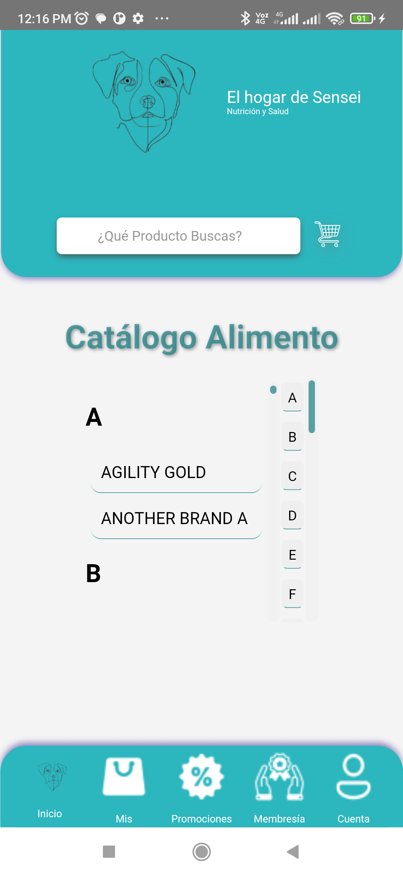
Catálogo de productos

Slide 8
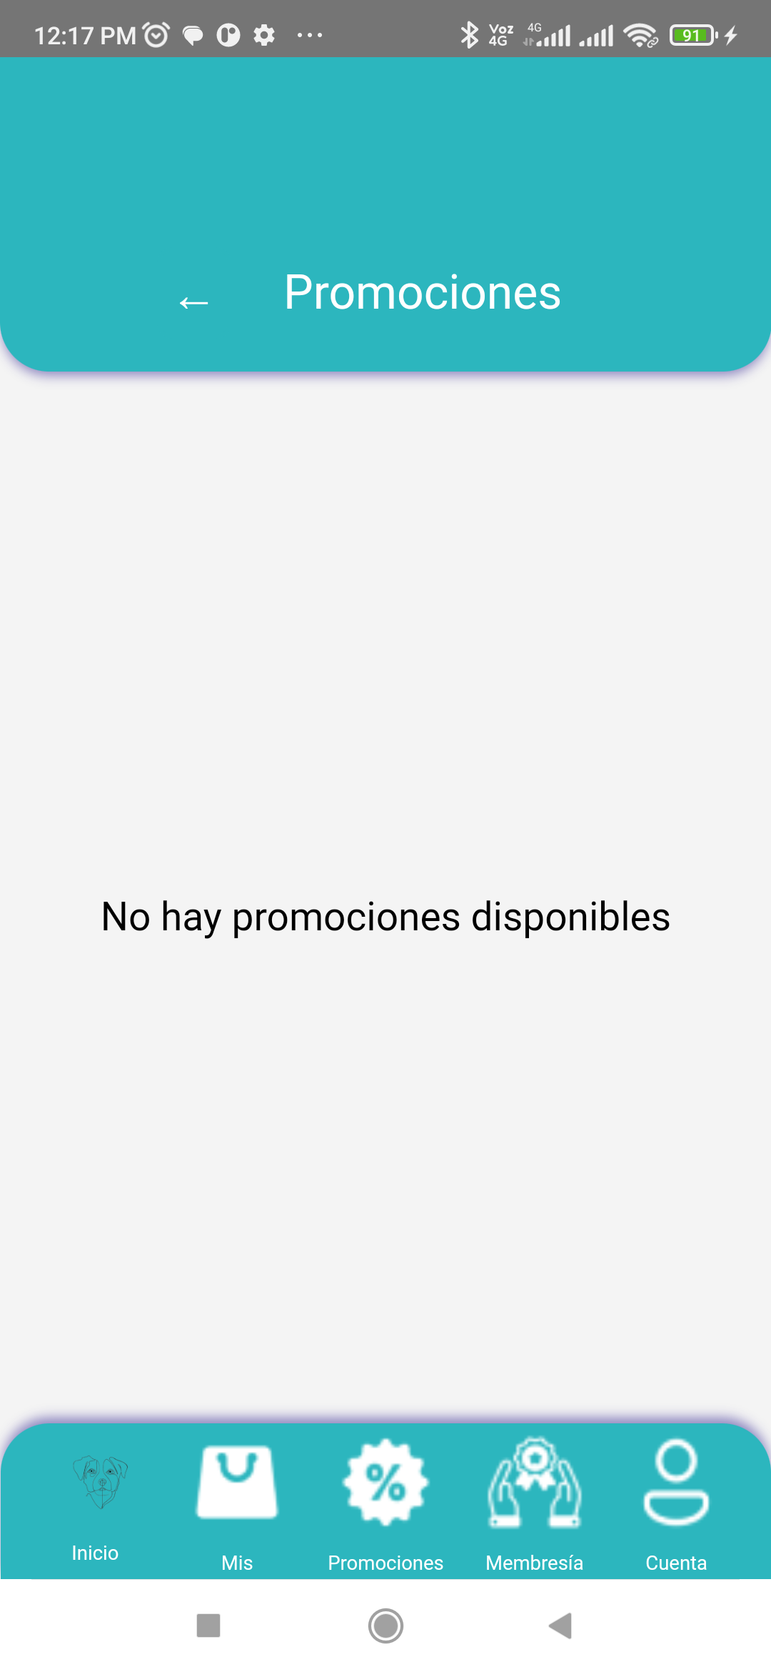
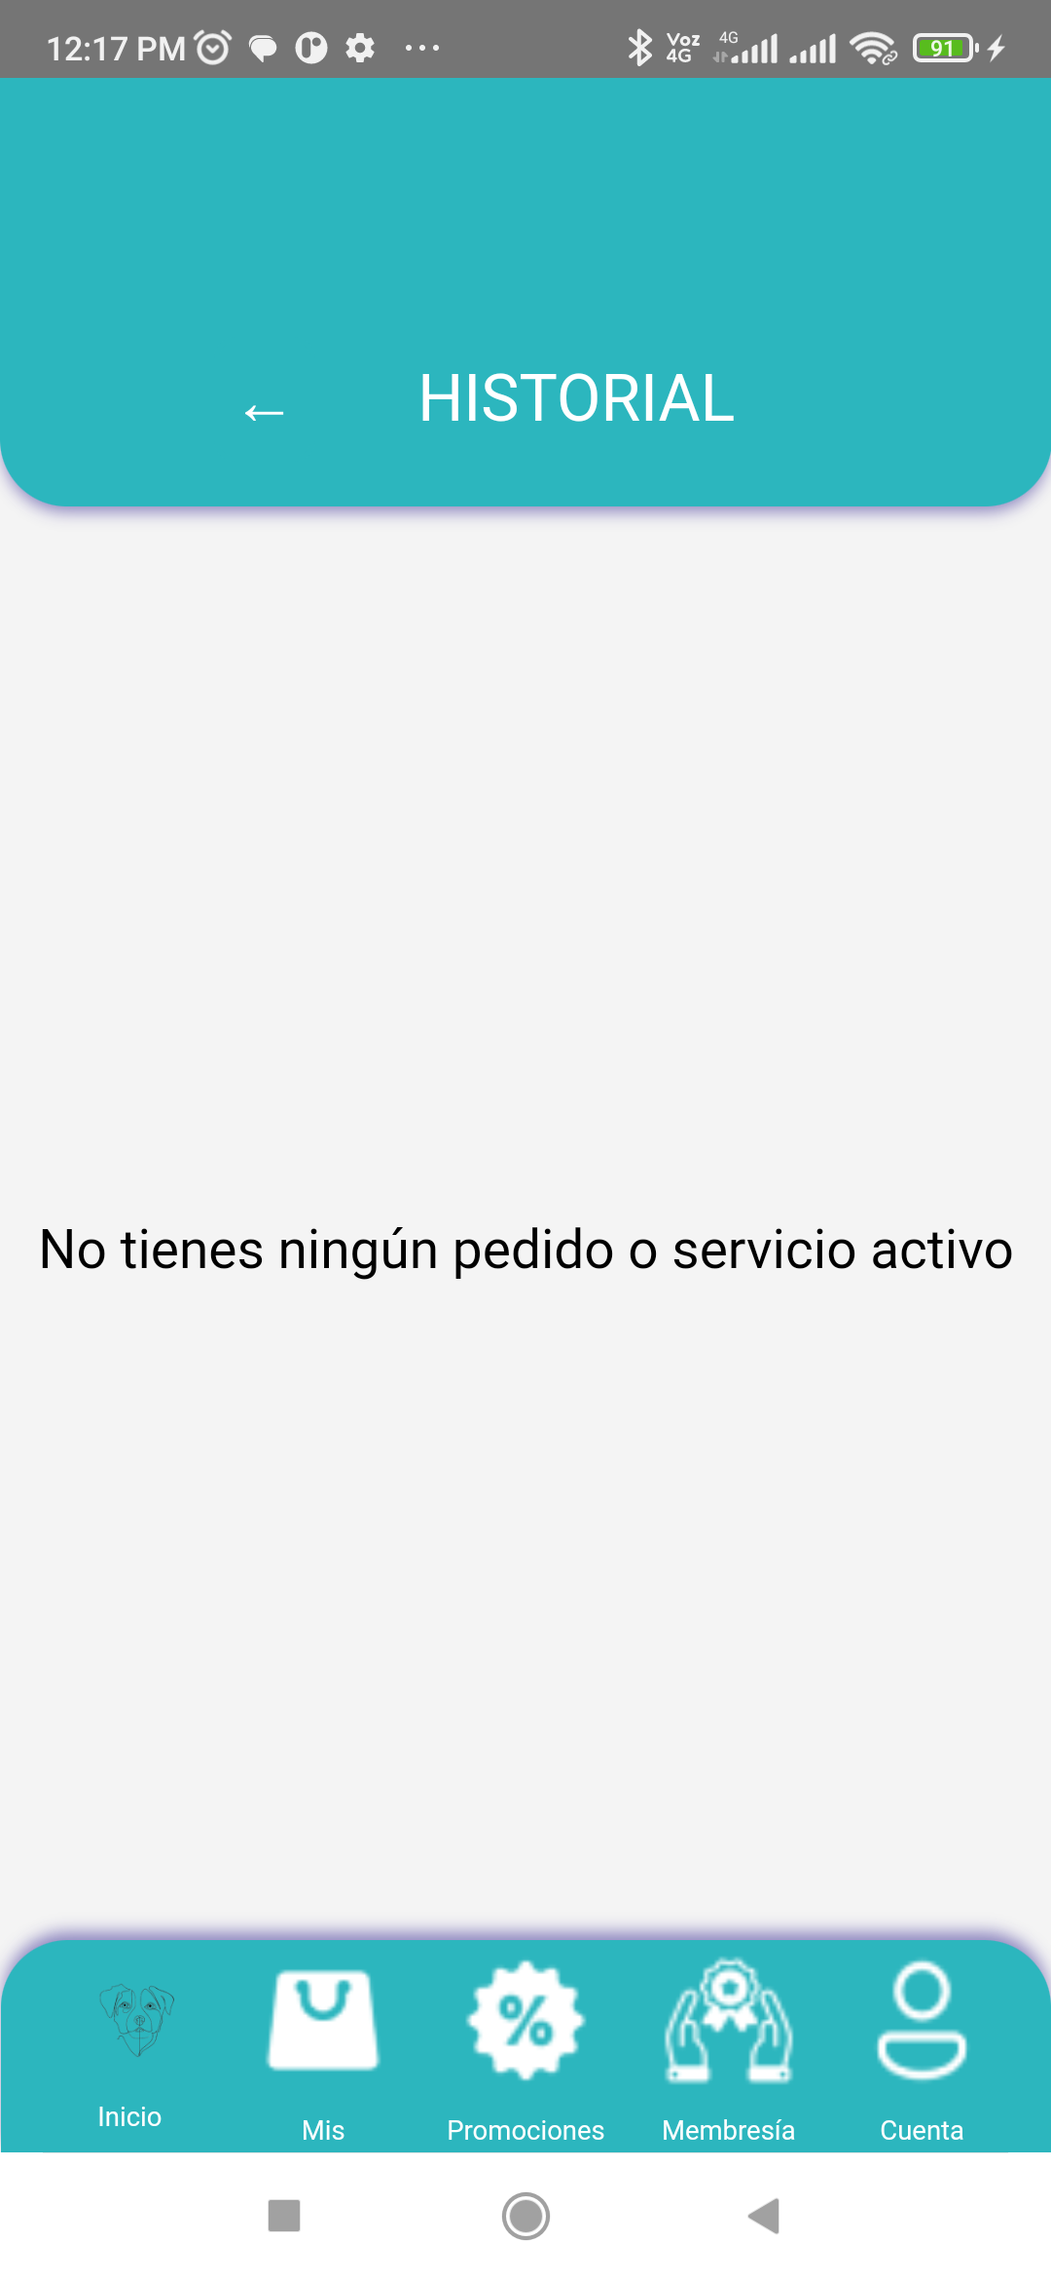
Historial y promociones

Slide 9
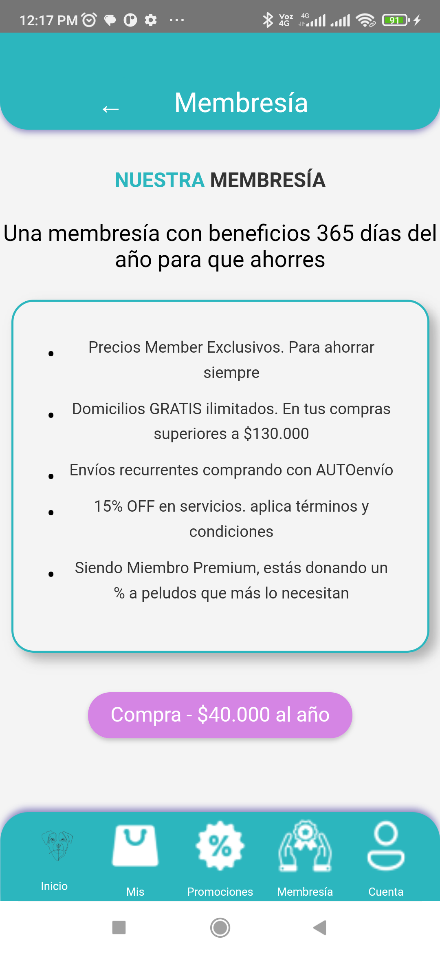
Membresías

Slide 10
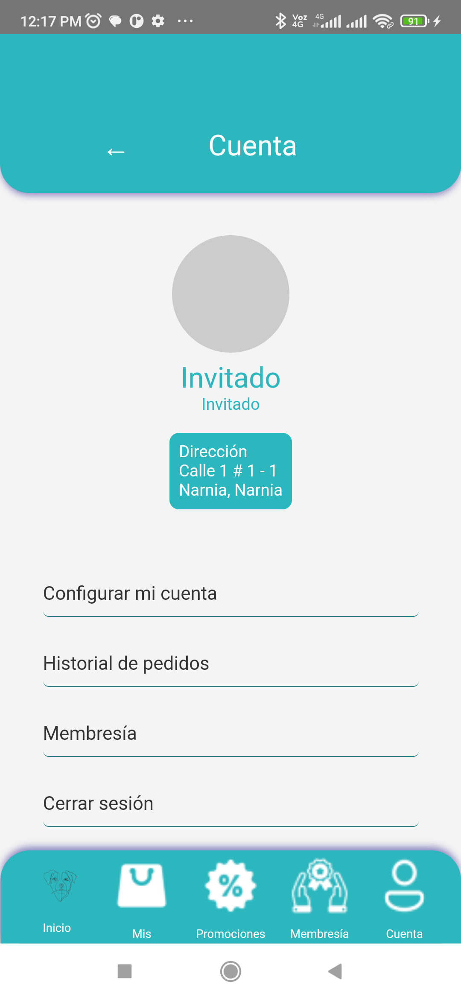
Perfil de invitado

Slide 11
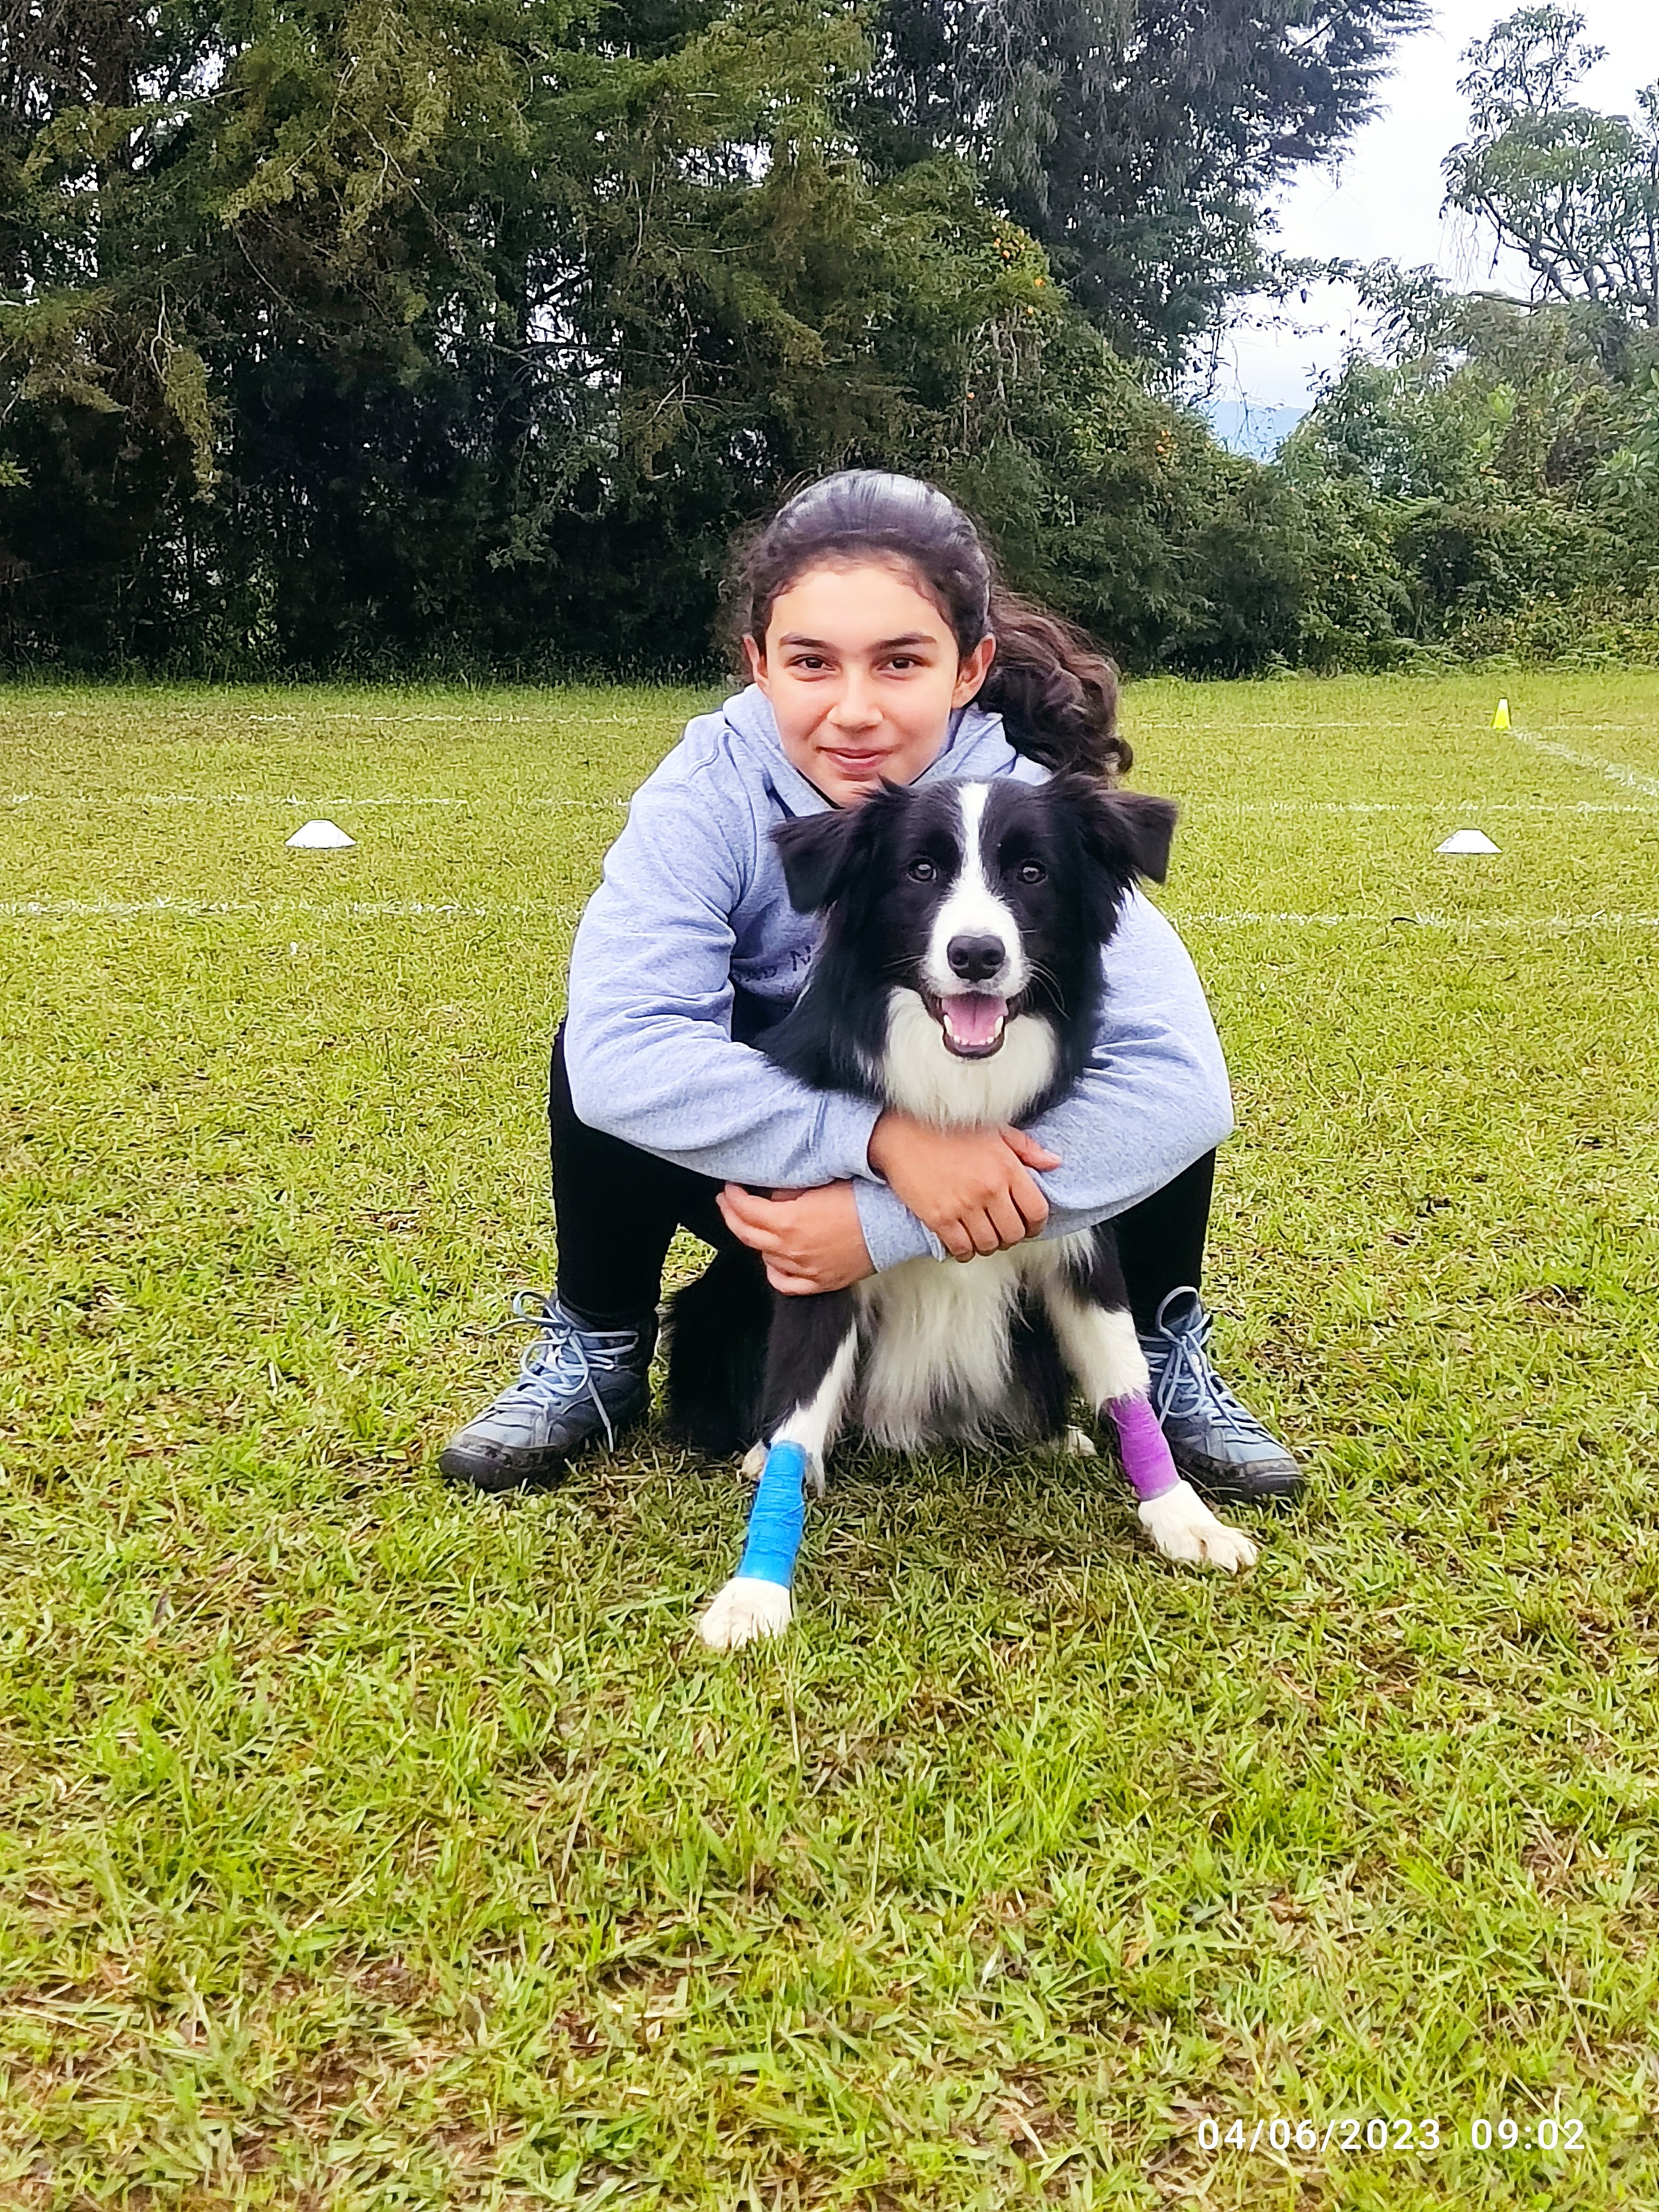
En "El hogar de Sensei", somos apasionados por las mascotas y su cuidado. Estamos dedicados a brindarte solo lo mejor en productos y servicios, facilitando el cuidado de tu mascota en un solo lugar.

